Slide 1
南京邮电大学 线上线下同步教学说明
信息化建设与管理办公室
2020年05月20日

Slide 2
一、上课方式说明
两种上课方式
（1）通用在线教学模式，教师直播上课地点移至教室，使用教室电脑（或自带笔记本）采用腾讯课堂、腾讯会议、等直播软件进行网络直播教学，兼顾线上线下，返校校学生进入教室上课，未返校学生线上听课。
（2）学校直播平台教学模式，使用学校自建直播教学平台在教室进行直播教学。任课教师无需任何操作，未返校学生登录平台收看教室同步直播。（仅支持有学校直播平台设备的教室）

Slide 3
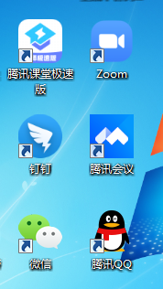
二、通用在线教学模式说明
信息办根据教师反馈，已在两校区多媒体教室电脑安装常用在线教学软件（含钉钉、腾讯课堂、腾讯会议、QQ、雨课堂等），教师直播上课地点移至教室，使用教室电脑（或自带笔记本）直播软件进行网络直播教学，兼顾线上线下，返校校学生进入教室上课，未返校学生线上听课。

Slide 4
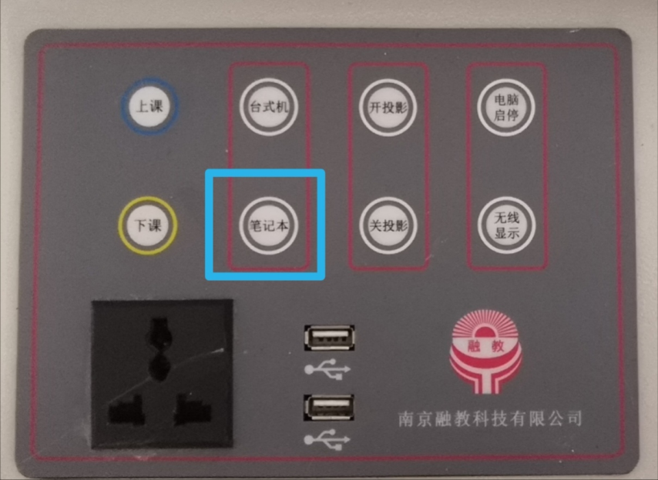
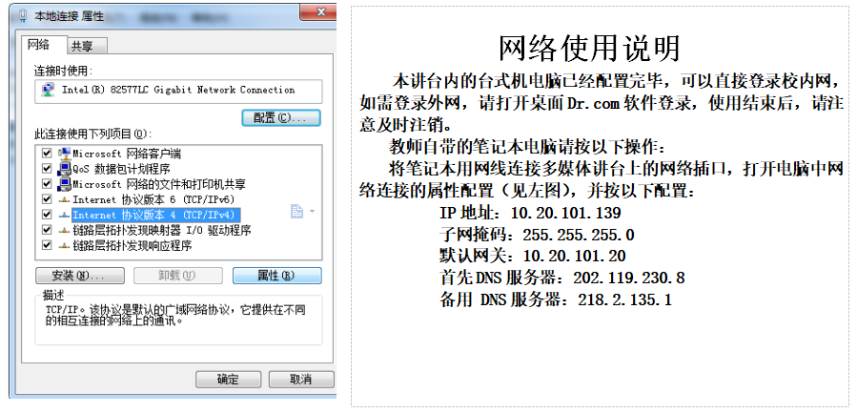
二、通用在线教学模式说明
教师使用个人笔记本进行在线教学，如需连接教室投影仪，需自备投影转接头，教室多媒体中控提供VGA接口。
（1）笔记本投影信号切换
笔记本连接教室VGA接口后，点击中控面板“笔记本”按健，投影信号切换至笔记本信号。
（2）网络连接
教室提供有线网络和无线网络两种连接方式，建议使用有线网络。连接教室有线网络需配置IP地址，请按照教室讲台张贴图配置IP地址（左图为示例，实际请以教室讲台张贴图为准），配置完成即可上网。

Slide 5
三、学校直播平台教学模式说明
为满足教学信息化需求和疫情期间直播教学需求，信息办积极协调，利用前期已建设的标准化考场设备搭建满足直播教学需求的云直播平台。直播教室覆盖三牌楼和仙林校区185个标准化考场教室。
使用学校直播平台教学时，任课教师无需任何操作，未返校学生登录平台即可收看教室同步直播。

Slide 6
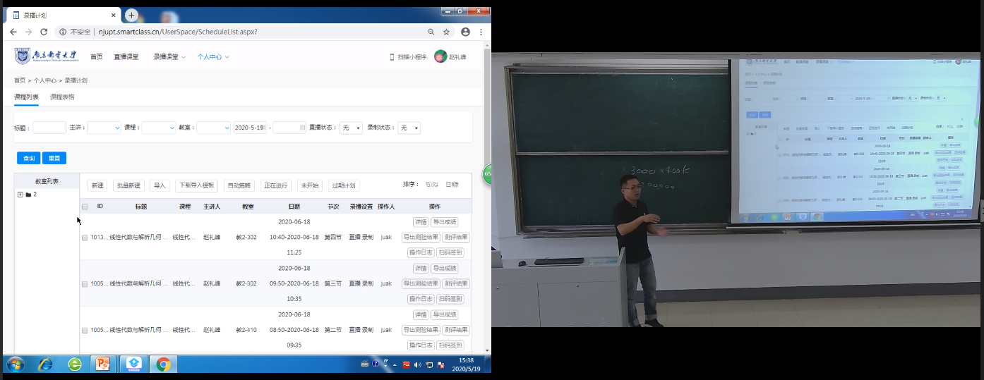
三、学校直播平台教学模式说明——教师说明
老师上课：和传统授课方式无差别，教师直接到教室打开多媒体设备进行授课，系统根据
课表信息自动开启录制和直播，不需要老师进行任何操作。教师画面（含板书）和电脑课件画面均同步直播，建议学生通过网页版观看。

Slide 7
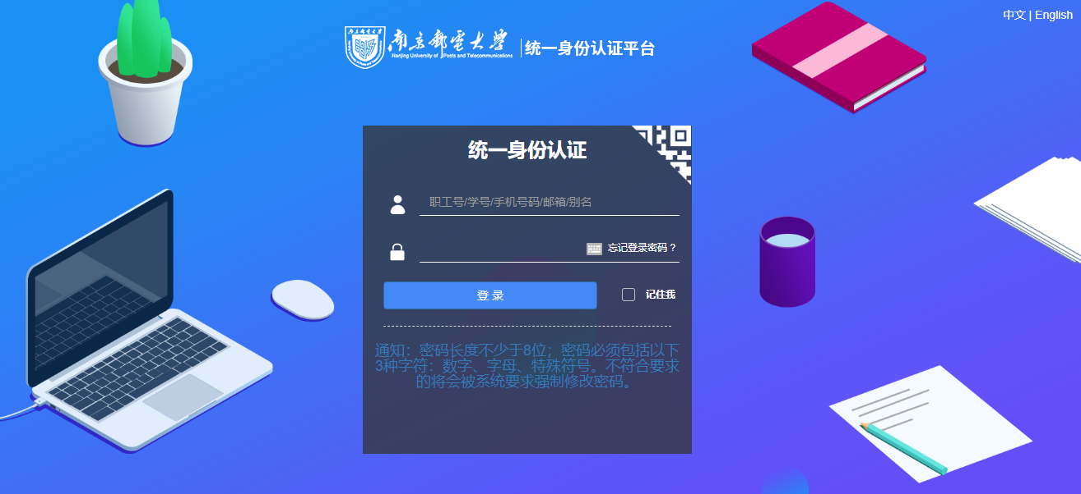
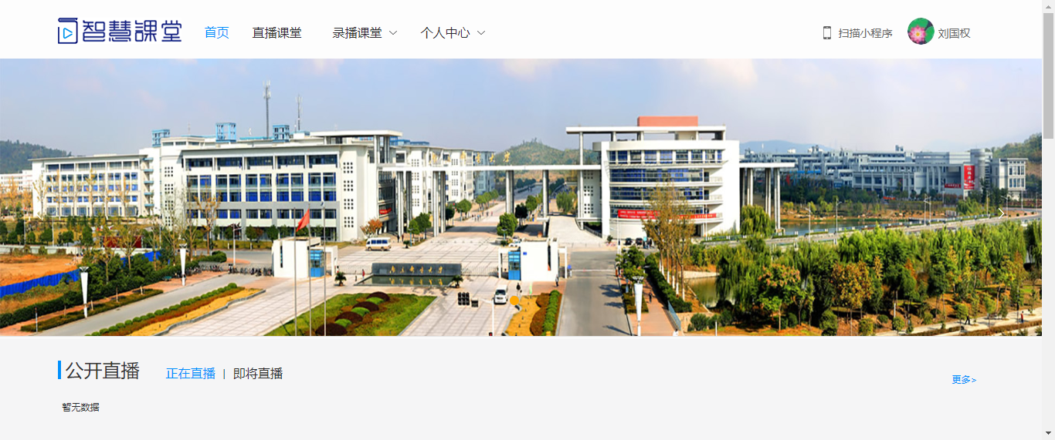
三、学校直播平台教学模式说明——教师说明
学校直播平台后台功能说明
直播平台后台可提供课程直播查看、教学视频点播回放、直播计划查询、课堂资料（课件）上传分享，课堂扫码签到等功能。
（1）平台登录：
使用浏览器（建议chrome、搜狗等）打开平台地址http://njupt.smartclass.cn 直接跳转南京邮电大学统一身份认证页面，输入工号和智慧校园密码即可登录。

Slide 8
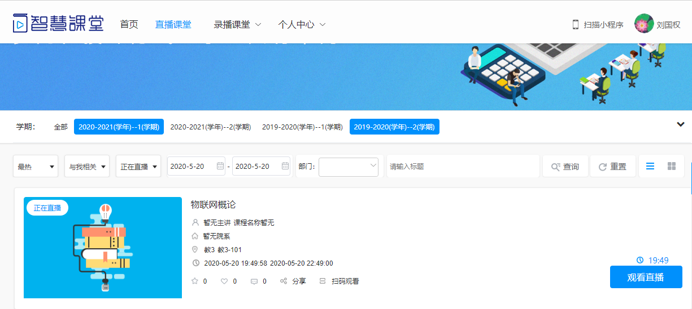
（2）直播课堂：直播页面可查看老师本人授课直播画面。

Slide 9
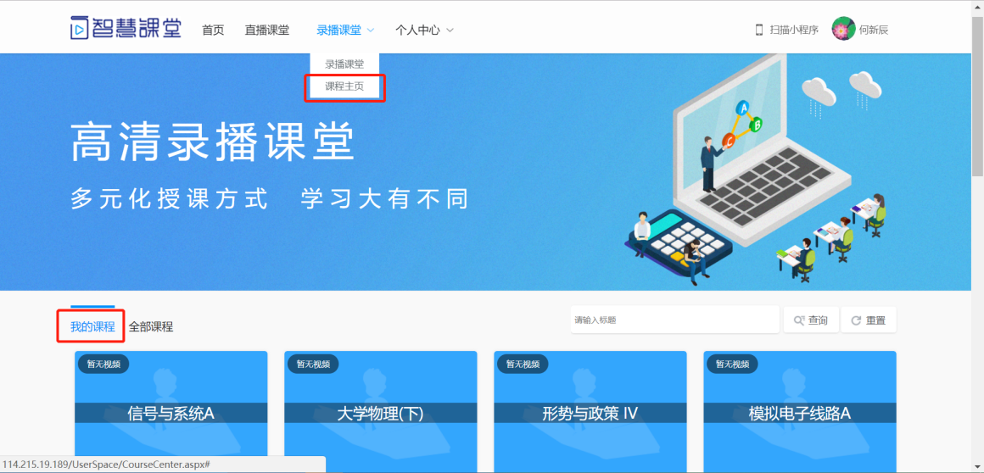
（3）录播课堂：课程主页查看师个人授课课程，进行点播回放、下载。

Slide 10
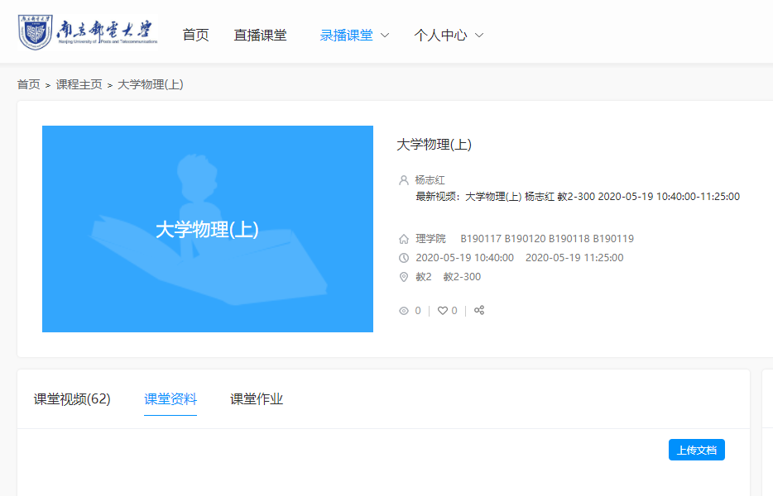
（4）课堂资料上传：
教师可在录播课堂—课程主页—本人授课课程界面上传课堂资料（教学PPT等）供学生下载学习。

Slide 11
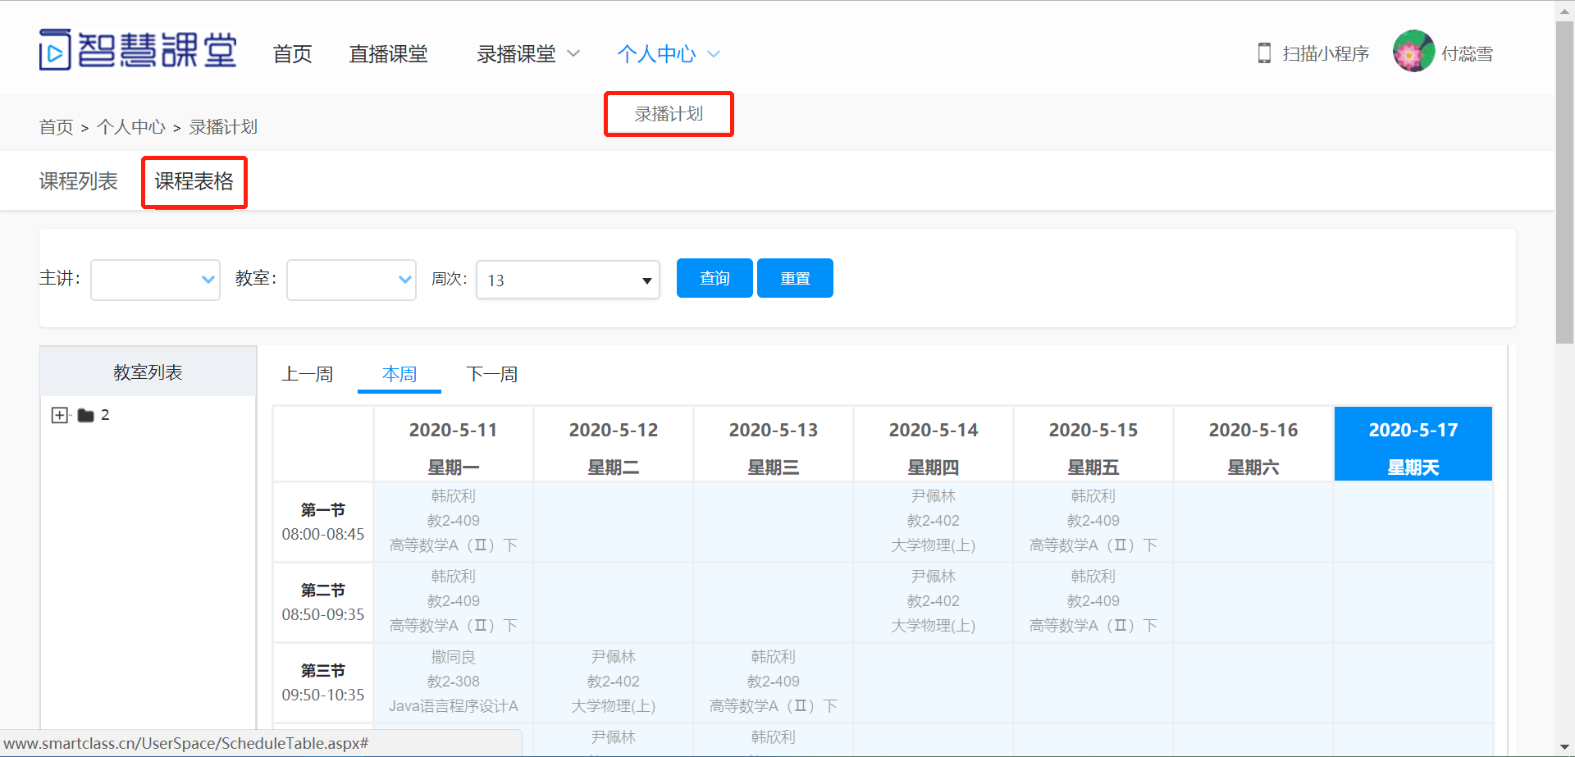
（5）课程表格功能：教师可至个人中心——录播计划——课程表格，查看教师本人直播课程课表信息。

Slide 12
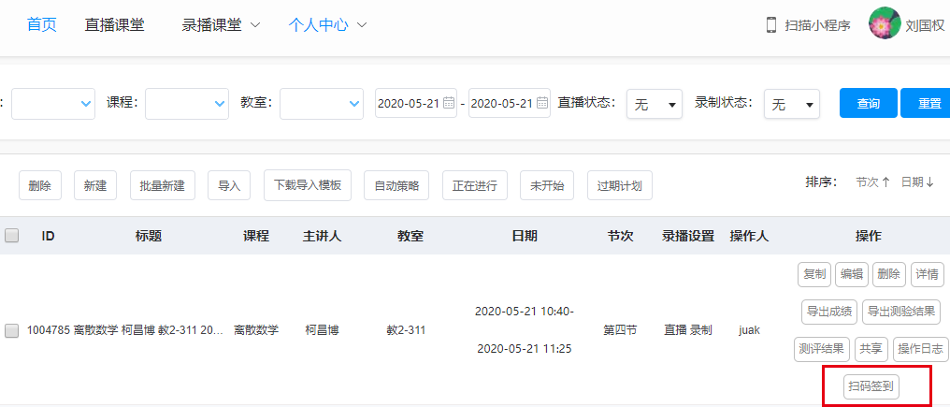
（6）扫码签到功能：教师可至个人中心—录播计划—课程列表—当日课程信息内扫码签到功能，打开扫码页，线上线下学生可通过小程序进行扫码签到，教师在扫码页面可实时查看签到情况。

Slide 13
任课教师根据教学实际情况选择教学模式进行线上线下同步教学并及时告知学生。同步教学期间信息办将安排专人进行教学保障，教师在教室遇到任何问题，请及时与我办联系。
多媒体设备问题联系电话：三牌楼：18951896951
仙林： 18951896952
18951896953
学校直播平台问题联系电话： 025-85866963

